Slide 1
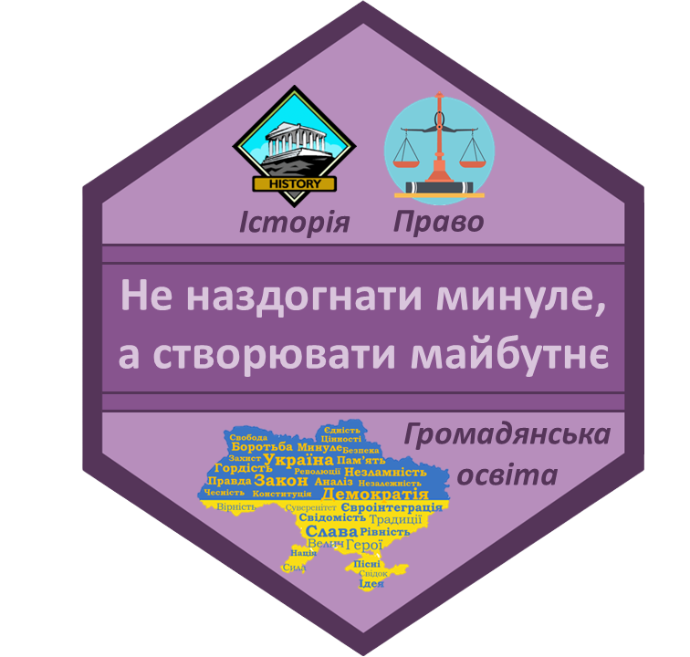
МІКРОНАВЧАННЯ

Slide 2
СУТЬ
Подавати інформацію у невеликих обсягах
Невелике навантаження
2-10 хвилин

Slide 3
ТЕОРІЯ МІКРО- НАВЧАННЯ

Slide 4
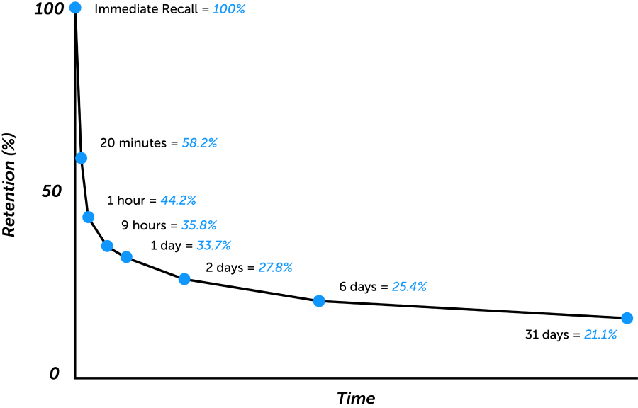
Крива пам’яті
Найкраще – вчитися, повторюючи
Людина, яка один раз вивчила інформацію, невдовзі її забуває
Герман Еббінгауз

Slide 5
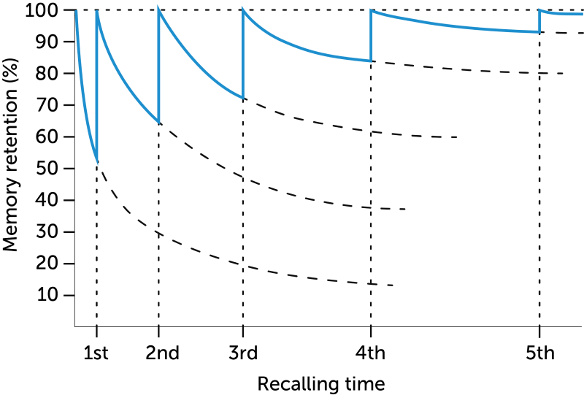
Крива повторення
При повторенні залишається більше знань
Герман Еббінгауз

Slide 6
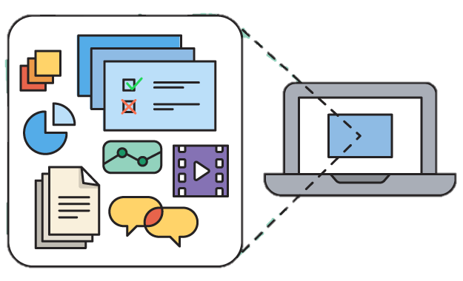
Практика мікронавчання
Тема розбивається на кілька підтем
При вивченні учень повертається до попередніх

Slide 7
ЯК ЗАСТОСОВУВАТИ МІКРОНАВЧАННЯ?

Slide 8
Використовувати не у всіх випадках
ПОДІЛ ТЕМИ НА ЧАСТИНИ
Формування цілісної картини
Хронологія історичних подій;
Лексика з іноземної мови
Засвоєння великої кількості інформації

Slide 9
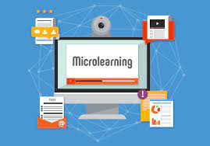
Приклади застосування мікронавчання
Короткі відео
Головоломки
Флеш-картки
Ігри на швидке малювання
Невеликі навчальні тести
Складання невеликих речень

Slide 10
Повторення інформації
Невеликі тести
Згадування вивченого

Slide 11
ПЕРЕВАГИ МІКРОНАВЧАННЯ

Slide 12
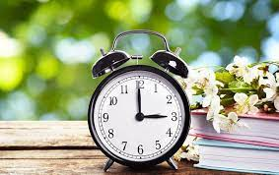
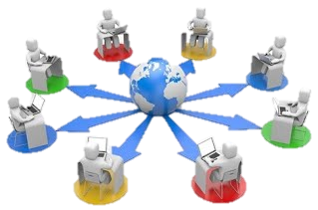
Концентрація уваги
Мозок людини зосереджений протягом перших 20 хв
Важко утримувати увагу
Полегшення процесу засвоєння інформації
Невелика тривалість
Можна вчитися де завгодно
Вирішення проблеми браку часу
Інтерактивність
Взаємодія з мультимедійним контентом
Краще сприйняття і засвоєння

Slide 13
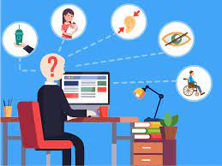
Доступність
Навчання самостійно, у зручний час
Повторення стільки разів, скільки потрібно
Зацікавленість учнів
Проблеми з концентрацією на великих обсягах
Думки про тривалу роботу знижують інтерес
Мікронавчання підвищує бажання вчитися

Slide 14
РЕСУРСИ ДЛЯ МІКРОНАВЧАННЯ

Slide 16
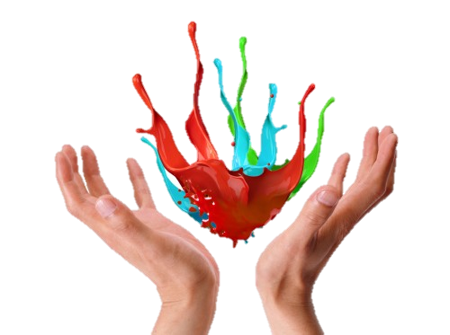
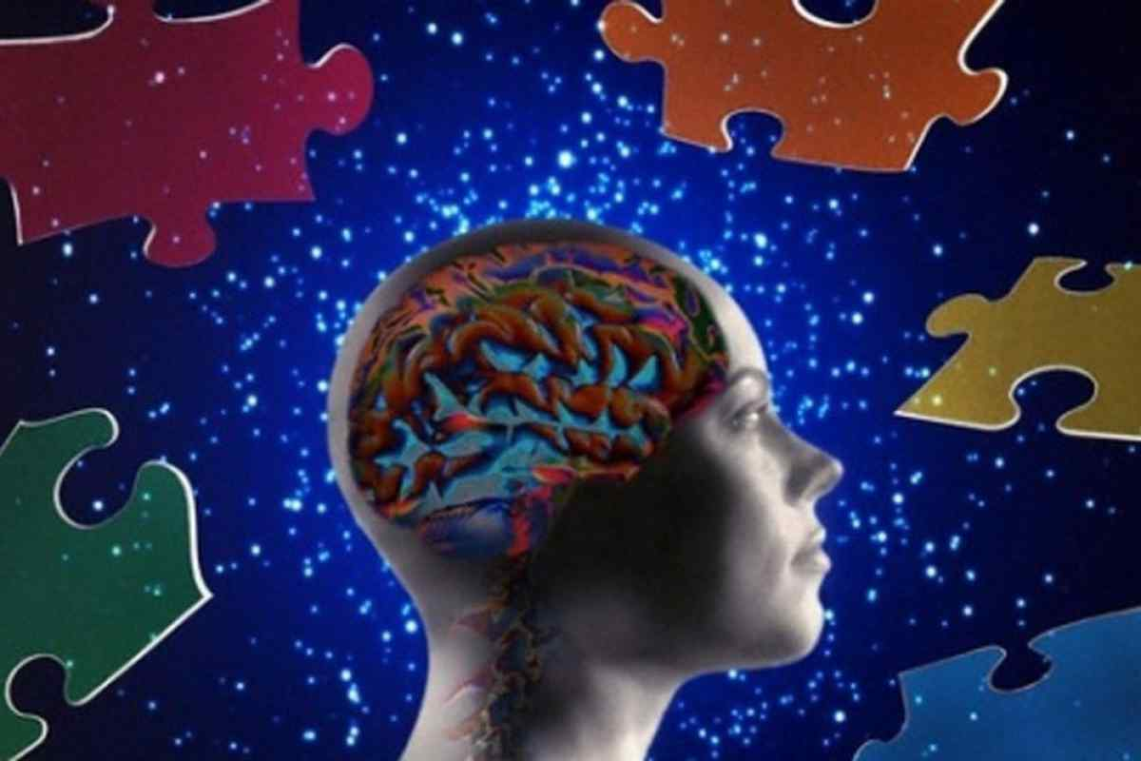
Мікронавчання відповідає потребам сучасного суспільства
Для нього є місце в українській освіті

